Slide 2
Seniorboliger og økonomi for seniorer
Borgermøde i Albertslund den 8. juni 2017

Slide 3
Din økonomi er afgørende
Kommer du fra ejerbolig med friværdi, er du godt stillet.
Du undgår banklån og får en lavere nettoydelse.
Høj husstandsindkomst giver flere lånemuligheder.
Overvej finansiering inden det fyldte 60 år, mens du har en god indtægt.
Mulighed for realkreditlån på 3,5 gange husstandsindkomst.

Slide 4
Hvordan er dine lånemuligheder, når du er fyldt 60 år?
Maksimalt to gange husstandsindkomst (Undtagelse: stor personlig formue).
Ved nedsparing: Belåningsgrænse på 60 procent.

Slide 5

Nye regler for boligskatter
Ingen likviditetsmæssig effekt.
Tvungen indfrysning af stigning i grundskat i 2018-2020.
Frivillig indfrysning af stigning i boligskat fra 2021.
Skatterabat på forskellen mellem, hvad du skulle have betalt under det gamle system, og hvad du skal betale under det nye system.
Nye regler gælder fra 2021.

Slide 6

Indefrysning af grundskat
Rente på 1,24 procent.
Ingen stiftelsesomkostninger.
Sikkerhed for lånet inden for 95 procent af vurderingen.
Indkomst- og formueuafhængigt.
Gælder både sommerhus og helårsbolig – men kun én bolig.
Et godt tilbud, hvis du har brug for likviditet!

Slide 7
Rabat på ejendomsværdiskatten
Nedslag i ejendomsværdiskatten på 4 promille af skattegrundlaget.
Nedslaget afhænger af husstandsindkomsten.
Højst 6.000 kr. årligt for en helårsbolig og 2.000 kr. for et fritidshus.
Maksimal-grænser er ikke afhængige af indkomsten.

Slide 8

Boligydelse til ejere – pensionister
Sikkerhed i ejendom.
Tilbagebetales ved salg eller fraflytning.
Rente pt. 0,0 procent.
Ingen stiftelsesomkostninger.
Velegnet for: Singler, lav indkomst og lille bolig.
Beregn selv din boligstøtte på bolius.dk – søg efter ”boligstøtte”.

Slide 9
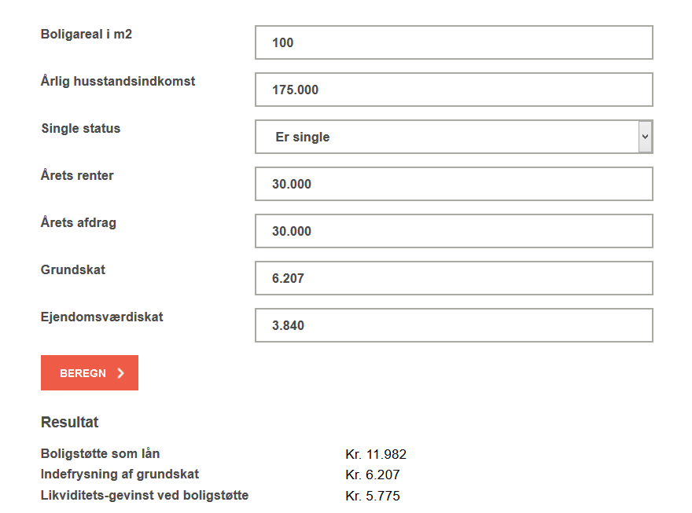

Slide 10
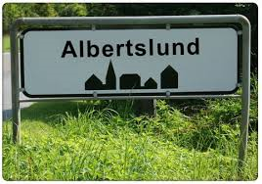
Hvad koster et nyt etagebyggeri i Albertslund?
Ca. 30.000 kr. pr. m².
Lejlighed på 65 m² – inkl. fællesareal
på 10 m² – vil koste ca. 2 millioner kr.
Ejerudgift ca. 2.500 kr. mdl.
Udbetaling på 20 procent: Nettoydelse på 8.300 kr. ved et fastforrentet lån.
Dertil forbrugsafgifter på ca. 1.500 kr. mdl.

Slide 11
Hvad koster small living?
Ved et BBR-areal på 70 m²: Pris ca. 1,4 mio. kr.
Ejerudgift på anslået 2.000 kr. månedligt.
Udbetaling på 20 procent giver en månedlig nettoudgift på 6.100 kr.
Dertil forbrugsudgifter på 1.700 kr. mdl.
I alt en samlet netto boligudgift 7.800 kr. mdl.

Slide 12

Hvad koster et realkreditlån på 1 million kroner?
Fastforrentet lån med afdrag: 3.700 kr. månedligt efter skat.
F3-lån med afdrag: 3.400 kr. månedligt efter skat.
Dertil skatter, drift og vedligeholdelse samt forbrug

Slide 13

Når børn køber bolig til forældre
Kombiner med afgiftsfrie gaver på 62.900 kr. pr. forælder pr. år.
Finansiér med rente- og afdragsfrie familielån.
Spar arveafgift.
Mulighed for boligydelse.

Slide 14
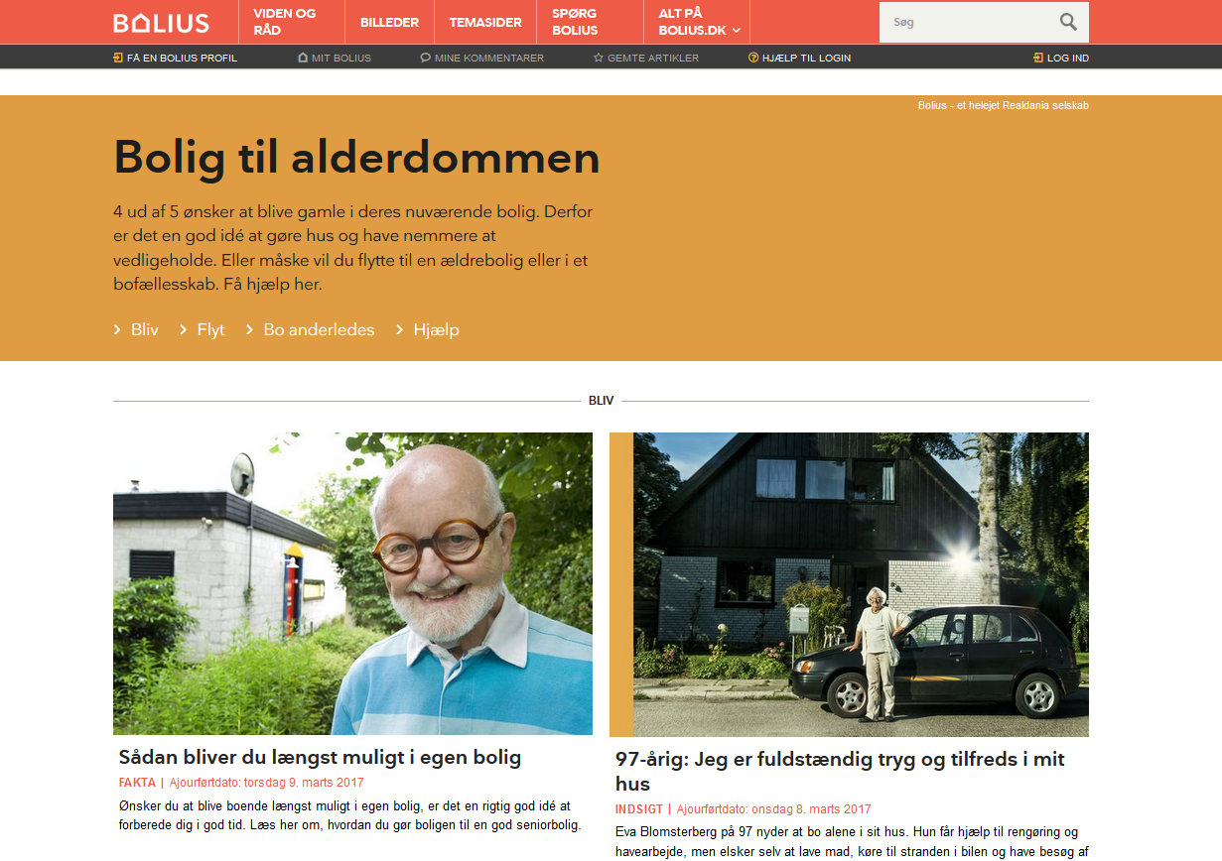
Læs mere på bolius.dk

Slide 15
Kilder og henvisninger
”Gearingsreglen” er omtalt i ”Vejledning til regnskabsindberetning for kreditinstitutter og fondsmæglerselskaber m.fl.”
Reglen om 60 procent belåning er omtalt i ”Vejledning til bekendtgørelse om god skik for finansielle virksomheder”.
Beregn dine finansieringsudgifter på boligregner.dk.
Lov om boligstøtte §21 findes på retsinformation.dk.
Læs mere om gaveafgifter på Skatteministeriets hjemmeside.
Læs mere om Small Living på Facebook-gruppen, Small Living Albertslund.
Læs mere om beregning af ejendomsværdiskat hos SKAT

Slide 16


